Slide 1


隐患大识别
培训讲师：
培训日期：

Slide 2
1

Slide 3

管理目的
为什么要关注现场？
作业现场是真正创造附加价值的地方，是制造产品、创造价值的场所，是生产力要素的集结地，是进行生产作业活动的载体。
事件发生的地点：生产线，车间，销售点…还是办公室，会议室?

Slide 4
管理目的
5S管理
定置管理
作业现场安全管理重点
设备能源管理
安全卫生管理

Slide 5
管理内容
生产
目标
计划
组织
协调
物流
设备
场所
管理任务
管理内容
管理目标
安全
目标
治理
优化
规范
人员
作业
制度

Slide 6
管理方法
目标管理法
提高工作
有效性
动素分析法
信息控制法
提高危险
识别力
危险预知法
头脑风爆法
现场安全管理方法
使工作
持续改进
PDCA循环法
定置管理法
5S管理法
提高工作
规范性
目视管理法
标准化管理法

Slide 7
管理要素
现场管理的要素4M1E
材料是企业生产的重要资源，大多数企业中，材料成本是产品成本的主要成分，因此材料应作为管理的重要要素。
机器设备、工装夹具是生产现场的利刃，充分利用是管理者的职责之一。
机器设备
Machine
材料
Material
4M
人力
Manpower
方法
Method
企业中的技术手段、工艺水准至关重要。企业文化、行事原则、标准规范、制度流程等与技术手段一起构成企业的Know—How,可以统一归入“方法”这一资源之中，成为企业在同行竞争中取胜的法宝。
员工是企业最大的财富，也是最重要的资源，如何选人、用人、育人、留人，是企业管理核心的课程

Slide 8
管理要素
环境
Environment
良好的工作环境、整洁的作业现场、融洽的团队氛围，有助于提升员工的工作热情，从而提高达成目标的机会。

Slide 9
2

Slide 10


1
5S-TPM（全员设备管理）
      将混乱的状态收拾成井然有序的状态
      消除不安全因素
      整理是为了改善企业的体质
      文件、材料 、零部件、车台柜架等各种物品都应纳入整理范围
整理
      整顿就是将寻找东西的时间减少为“零”
      能在30秒内找到要找的东西，免除“寻找”的时间浪费，把要用的东西以最简便的方式放好
      一目了然、 能迅速取出、 能立即使用
      处于节约的状态
整顿

Slide 11


1
5S-TPM（全员设备管理）
      “清扫”，就是经常打扫，常保清洁。将岗位保持在无垃圾、无灰尘、干净整洁的状态
      清扫的对象：地板、天花板、墙壁、工具架、橱柜等现场存放的各种物品，达到“六面光”
      机器、工具等设备设施，达到“漆见本色铁见光”，监测测量等用具达到精度准确，可靠有效
清扫
      “清洁”，即维持整理、整顿、清扫成果
      优美的环境必须大家来维持、保护，因此，必须将整理、整顿、清扫活动进行到底
      就是制度化、规范化、标准化； 管理公开化，透明化
清洁

Slide 12


1
5S-TPM（全员设备管理）
      修养就是养成遵守既定事项的习惯
      认真遵守执行规定，保持自身之美，就是修养
      养成良好的5S管理的习惯，愉快、舒适地工作
      求礼貌谦让、相互关心，遵章守纪、严守标准，强调责任意识、团队精神、诚信和信守承诺；提倡“讲良言，禁恶语”，讲的是以身作则,人人向上
素养
      安全就是要“以人为本”，遵照“安全责任制”的要求认真落实安全生产责任制，保证员工身心健康和企业经营的高速发展；
      安全就是避免不可承受风险的伤害；安全就是要消除不安全因素，改善不安全状态，克服不安全行为。排除各种隐患和险情，使所有职工免遭不可接受风险的伤害，创建安全、舒适、健康的作业环境。
安全

Slide 13
1
5S-TPM（全员设备管理）
 | 概 要 | 目 的 | 活 动示例
整理 | 发生源对策 层别管理 | 没有无用品、多余的物品 尽可能地减少半成品的库存数量 减少架子、箱子、盒子等 | 清除无用品，采取发生源对策 明确原则，果断消除无用的物品 防止污染源的发生 确保空间并逐渐扩大
整顿 | 有效、整齐地保管物品 无寻找时间 | 做到必要时能立即取出需要的物品 决定正确的存放布局，充分利用狭窄的场所 在提高工作效率的同时创造安全的工作环境 | 高效地保管和布局 创造整洁的工作环境，创造高效的(质量、效率、安全)物品存放的方法和布局 彻底进行定点存放管理，减少寻找物品的时间
清扫 | 清扫、点检 环境的近况 | 维护设备的精度，减少故障的发生 创造清洁工作场所，提前发现设备的不完善 及时采取措施的体制 | 实现无垃圾，无污垢 维持设备的高效率，提高产品质量 强化对污染源的处置对策

Slide 14
1
5S-TPM（全员设备管理）
清洁 | 一目了然管理 标准化管理 | 创造一个舒适的工作环境 持续彻底地整理、整顿， 清扫，以保持或保障安全、卫生 | 强化功用设备的维护和管理 努力使异常现象明显化，并通过观察进行管理
修养 | 培养良好的习惯 创造有规律的工作环境 | 创造能赢得顾客信赖的关系 | 创造纪律良好的工作场所 培养各种良好的礼节， 养成遵守集体决定事项的习惯
安全 | 以人为本 “安全第一、预防为主” “不伤害自己、不伤害他人、不被他人伤害” | 增强人员安全意识 进行危险源辩识、风险评估、风险控制，消除不可承受的风险 | 以安全生产责任制为核心，完善各项规章制度和各种操作规程，做到有章可循 强化安全教育，遵章守纪，安全上岗作业 查隐患，抓治理，消除不安全状态 突发事件的消除，达到伤亡事故为零的目的

Slide 15
1
5S-TPM（全员设备管理）
      明确物品放置场所
  定置管理“三要素”
      摆放整齐、有条不紊
      地板划线定位、明确标识

Slide 16
1
5S-TPM（全员设备管理）
  确定放置场所
      放在岗位上的哪一个位置比较方便？进行布局研讨；制作一个模型（1/50）
      便于布局规划；将经常使用的物品放在工段的最近处；特殊物品、危险品设
      置专门场所进行保管；物品放置100％定位。
  规定摆放方法（三定）
定点
确定摆放方法，例如：架式、箱内、工具柜固定放置，充分利用空间
定类
产品按机能或按种类区分放置；便于拿取和先进先出。
定量
      确定使用数量；做好防潮、防尘、防锈、防撞等措施。

Slide 17
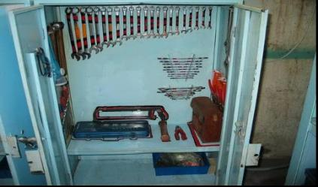
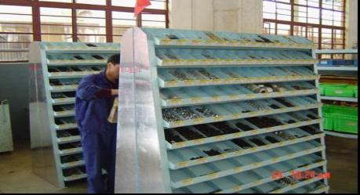
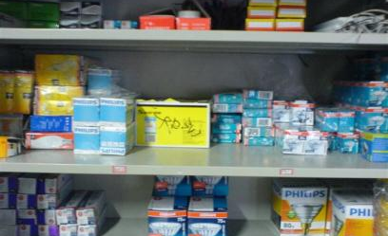
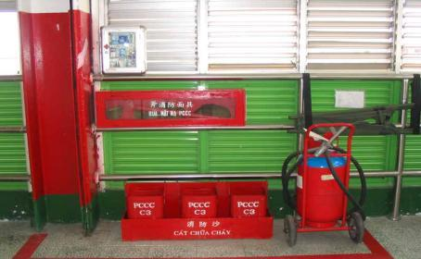
1
5S-TPM（全员设备管理）
现场定置定位管理（示例）
工具柜管理模型
小材料管理模型
零部件存放
消防器材模型

Slide 18
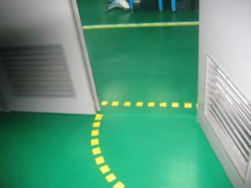
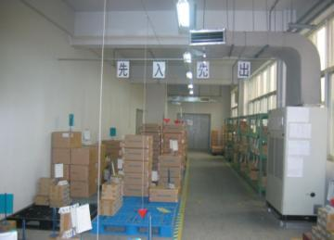
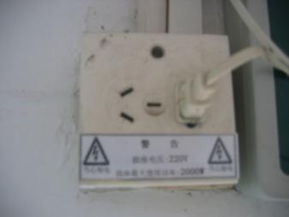
1
5S-TPM（全员设备管理）
灵活运用颜色的可视化管理（清晰的标识）
环境赏心悦目，提高效率！
提高识别能力，自然自觉遵守管理！
避免差错、防止危险发生！

Slide 19
1
5S-TPM（全员设备管理）
 |  | 活动内容
五分钟5S活动 | 1 | 检查你的着装状况和清洁度
 | 2 | 检查是否有物品掉在地上，将掉在地上的物品都捡起来，如零件、产品、废料及其他
 | 3 | 用抹布擦干净仪表、设备、机器的主要部位以及其他重要的地方
 | 4 | 擦干净溅落或渗漏的水、油或其他脏污
 | 5 | 重新放置那些放错位置的物品
 | 6 | 将标识牌、标签等擦干净，保持字迹清晰
 | 7 | 确保所有工具都放在应该放置的地方
 | 8 | 处理所有非必需品
十分钟5S活动 | 1 | 实施五分钟5S活动的所有内容
 | 2 | 用抹布擦干净关键的部件及机器上的其他位置
 | 3 | 固定可能脱落的标签
 | 4 | 清洁地面
 | 5 | 扔掉废料箱内的废料

Slide 20










































































































































1
5S-TPM（全员设备管理）
TPM全员设备管理
通过全员参与，创建并维持优良的设备管理系统，提高设备开机率（利用率），增进安全性及高质量，从而达到应急的和计划外的维修最小化，全面提高生产系统的运作效率

Slide 21
1
5S-TPM（全员设备管理）
TPM致力于设备综合效率最大化的目标：设备停机率为零
TPM在设备一生建立彻底的预防维修体制；设备全过程管理
TPM五大要素
TPM由各个部门共同推行；要求各部门职责明确，全员参与
TPM涉及每个雇员，从最高管理者到现场工人
TPM通过动机管理，即自主的小组活动来推进

Slide 22
1
5S-TPM（全员设备管理）
提高工作技能
    没有好的工作技能，全员参与将是一句空话
推进TPM
基本要求
改进精神面貌
    精神面貌好，才能形成好的团队
    共同促进，共同提高
    现场整洁，物料、工具等分门别类摆放，缩短设置调整时间
TPM活动提倡全员参与，鼓励员工提出合理化建议，评价指标是人均提案件数和员工提案参与率。
改善操作环境

Slide 23
2
一点课、一点改善
  一点课：一种在现场进行安全培训的教育方式
基础知识
  更好的传递知识，分享经验，加深员工理解
  让员工记得住，学得会，忘不掉
  “一点改善”，持续改进
三块内容
改善案例
  各种问题

Slide 24
3
反三违
事故多起因于违章行为
作业性违章
装置性违章
不安全行为
不安全状态
80%～90%
20%～10%
违章分类
习惯性违章
指挥性违章
固守旧有的不良作业传统和工作习惯
违反有关规章制度、操作规程、操作方法

Slide 25
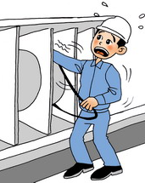
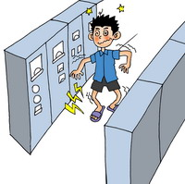
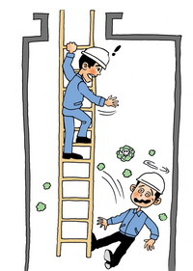
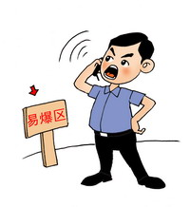

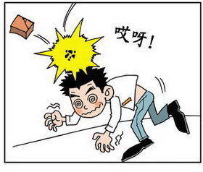
3
反三违
常见作业性违章行为
不按操作规定进行操作
不按规定使用个人劳动安全防护用品
着装不符合规定
攀、坐、站、倚、行位置姿态不符合安全规定
随意挪用现场安全设施或损坏现场安全标志
吊物、传运物件操作方法，违反规程规定
起重作业操作方法、指挥信号违反规程或现场施工安全操作措施规定
使用的安全工具、安全用具不合格
工作中不遵守劳动纪律，从事与生产无关的活动
其它不符合“三不伤害”的作业行为

Slide 26
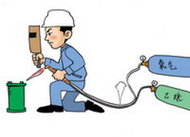
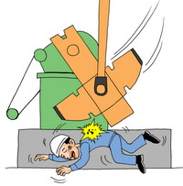
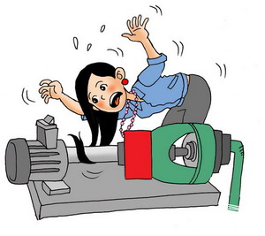
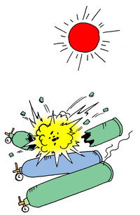
3
反三违
常见装置性违章
施工机具、设备、工器具、脚手架结构等不符合安全要求或强度不够
安全防护用品、用具配备不全、数量不足、质量不良
易燃、易爆区、重点防火区，防火设施不全或防火措施不符合规定要求
易燃易爆物品存放位置、地点、环境不符合安全规定
设备在非安全状态下运行
安全防护装置不全、有缺陷或不符合规程规定
安全标志、设备标志不全、不清晰或不符合规定
作业现场不能保证满足规程规定的安全距离
生产、施工现场的安全设施不全或不符合规程规定
生产、施工场地环境不良

Slide 27
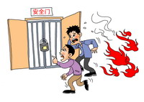
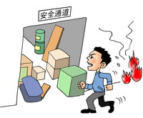
3
反三违
常见指挥性违章行为
指派不具备安全资格的人员上岗，不考虑工人的工种与技术等级进行分工
没有工作交底，没有安全技术措施，没有具备生产、作业安全的必备条件，或应办工作票、操作票、事故应急抢修单而不办，即组织生产
擅自变更经批准的安全技术措施或工作票、操作票、事故应急抢修单
不按“安规”要求填写、签发工作票、操作票、事故应急抢修单等
指派不具备安全资格的人员上岗，不考虑工人的工种与技术等级进行分工
没有工作交底，没有安全技术措施，没有具备生产、作业安全的必备条件，或应办工作票、操作票、事故应急抢修单而不办，即组织生产
擅自变更经批准的安全技术措施或工作票、操作票、事故应急抢修单
不按“安规”要求填写、签发工作票、操作票、事故应急抢修单等

Slide 28
3
反三违
误导性
传染性
阻碍性
隐蔽性
习惯性违章特点
潜伏性
方便性
顽固性

Slide 29
3
反三违
方便性
传染性
误导性
跨越或省去一个或几个正常的操作程序步骤
省力、省时
指挥者、管理者不重视
违章得不到及时纠正
潜移默化，误导作用
从众心理，跟风效仿

Slide 30
3
反三违
阻碍性
潜伏性
顽固性
逆反心理，总以为自己的习惯性方式好用、管用
缺乏新思维、新观念、新机制学习和接受能力
违章不一定都会发生事故
量变到质变需要积累
一旦形成习惯，往往不容易纠正

Slide 31
3
反三违
资 质
◇身心的机能和健康状态的不正常性，操作的不适合性和改变。
◇缺少工作欲望。
◇注意集中的低下，习惯和大意（单调操作监视作业）充足超过和放松
◇情绪低调时，晚上和睡眠不足时，空腹、满腹时
◇重劳动与长时间劳动时，深夜与通宵工作时
◇初次操作与生手、长时间刺激连续时，过度的注意集中与过剩的情绪以及过小的刺激
◇未教育、训练不足，理解力不足、必要知识技能未确定、操作上的不适应
◇停电、自动=手动切换、隧道（山洞）的出入口
◇地上=高处、车上=船上不同机种的使用、现场的巡视时
◇经过长期休息后的出勤、工作调换时
◇耀眼色彩，调和的不协调，不容易看见的板、时间晚
◇过暗的照明，过热的温度，过高的湿度和噪音，振动以及动作的偏差。
三违原因
个人的特性
意 志
紧张程度
生理的情绪
个人的能力
疲劳状态应急反应
肉体的疲劳
过失 原因
精神的疲劳
教育训练
状态变化
急激性
中间性
环境条件
缓慢性
知觉操作性
动作操作性

Slide 32
3
反三违
骄傲自大，争强好胜
工作枯燥，厌倦心理
情绪波动，思想不集中
错觉、下意识心理
技术不熟练，遇事惊慌
违章心理分析
心理幻觉，近似差错
盲目自信，思想麻痹
环境干扰，判断失误
盲目从众，逆反心理
疲劳作业连头转，代替他人作业

Slide 33
3
反三违
习惯性违章原因
侥幸心理
麻痹心理
马虎心理
取巧心理
主观原因
逞能心理
蛮干心理
无知心理
麻木心理
逆反心理
从众心理
奉上心理
唯心心理

Slide 34
3
反三违
习惯性违章原因
岗位培训不到位
作业环境不安全
客观原因
管理制度不完善
社会环境不理想

Slide 35
3
反三违
如何反习惯性违章
与安全标准化作业相结合：引起重视，接受教育，有章可循
与安全培训教育相结合：事故案例教育、班前5分钟讲安全、各类活动
与安全生产监督考核相结合：违章纠查队、发现违章行为及时制止
开展分析“吓一跳”活动
加强法制教育
心理咨询、亲情教育
把执行安全规程纳入考核范围：与工资、晋升、荣誉、机会挂钩

Slide 36
4
四不伤害
我不伤害自己,就是要提高自我保护意识,不能由于自已的疏忽、失误而使自己受到伤害。它取决于自己的安全意识、安全知识、对工作任务的熟悉程度、岗位技能、工作态度、工作方法、精神状态、作业行为等多方面因素。
我不伤害
自己
我不伤害他人,就是我的行为或后果,不能给他人造成伤害。在多人作业同时，由于自己不遵守操作规程，对作业现场周围观察不够以及自己操作失误等原因，自己的行为可能对现场周围的人员造成伤害。
不伤害他人

Slide 37
4
四不伤害
我不被他人伤害
我不被他人伤害，即每个人都要加强自我防范意识,工作中要避免他人的错误操作或其它隐患对自己造成伤害。
任何组织中的每个成员都是团队中的一分子，要担负起关心爱护他人的责任和义务，不仅自己要注意安全，还要保护团队的其他人员不受伤害，这是每个成员对集体中其他成员的承诺。
保护他人不受伤害

Slide 38
5
危险预知，追求“0事故”
K
Kiken危险
  针对生产的特点和作业工艺的全过程，以其危险性为对象，以作业班组为基本组织形式而开展的一项群众性的安全教育和训练活动
  全员参与的“自我管理”活动
  适用于企业生产全过程的所有作业
Y
Yochi预知
危险预知活动
T
Train训练

Slide 39
5
危险预知，追求“0事故”
  解决员工本来“知道”“会做”，但没做的问题
  提高员工解决问题的能力
危险预知训练
的目的
  提高员工感知危险的敏锐程度
  加强员工付诸实践的热情
  提高员工工作中的注意力
  建立预防型、参与型的企业安全文化

Slide 40
5
危险预知，追求“0事故”
确定分析作业项目
作业过程改进
进行作业调查
进行作业观察
进行分析研究
曾经发生事故的作业
调查作业过程、内容
取消
（Eliminate)
目视作业全过程并记录动作要素和时间
采用5W1H分析法从原因、对象、地点、时间、人员、方法六方面依次进行系统提问和考察
危险和危险设备作业
调查与作业有关的规程和制度
合并
(Combine)
使用新设备/材料/工艺/技术的作业
录象动作全过程，然后放映，观察和记录
重组
(Rearrange)
调查设备、工艺和环境情况
操作复杂困难的作业/紧张的作业
简化
(Simple)
调查曾发生的事故及其原因

Slide 41
5
危险预知，追求“0事故”
准备 | 5～6个人为一组 | 分配角色（组长、安全员、记录员等 ）以及笔、纸、报告纸等方面的准备
导入 | [全体起立]组长=整队、报数、问候、健康确认
1R | 掌握现状 隐藏着什么样的危险？ | 组长 大声朗读状况 “危险因素”将会引起的“现象”（事故的类型） 描述成：「因为（有……安全隐患），做（……活动时）会（造成……伤害）」 举例：“因为剪切的零件有毛刺，徒手操作时容易造成手部划伤” 基本要求：尽可能罗列6个项目以上(每个人至少1个)
2R | 追究本质 这就是危险点！ | （1）认为有问题的项目→划○ （2）划○项目→缩小范围 2个项目 →划◎和重点线=危险点
3R | 制定对策 如果是你，应该怎样做呢？ | （1）对危险点制定出具体有效的对策 每个危险点各制定2~3个对策
4R | 设定目标 我们这样做！ | （1）集中 1～2个项目→划※和重点线=重点实施项目 （2）重点实施项目→制定小组制动目标 （3）组长带领组员手指危险点确认管控措施，具体为 A、作业小组长讲述行动目标1次； B、作业小组长带领员工手指着已识别的重要危险项目口念防范措施3次； C、大家手触摸手喊安全口号1次
KYT活动中4R法则

Slide 42
5
危险预知，追求“0事故”
0事故
整改
治理
风险
控制
讨论对策
落实措施
全员参与
危险预知

Slide 43
5
危险预知，追求“0事故”
作业准备
确认
作业方法确认
设备运行确认
设备关闭确认
多人作业确认
设备的操纵、显示、安全装置是否正常可靠；
工器具摆放是否到位，现场是否清洁整齐；
材料物品的堆放是否妥当
作业通道是否顺畅等。
运转是否平稳；
有无异常振动、噪音或其他预示危险的征兆；
各种运行参数的显示是否正常等。
人员作业位置、作业方法；
作业时的指挥联络形式；
作业中出现异常情况时的对策。
按照标准化作业规程，对作业方法进行确认，确认无误后才允许启动设备
与设备开启相同，按照标准化作业规程关闭设备的方法，确认后才允许关闭设备。

Slide 44
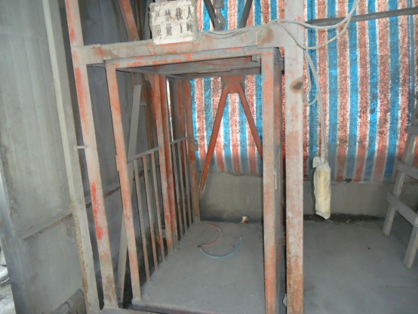
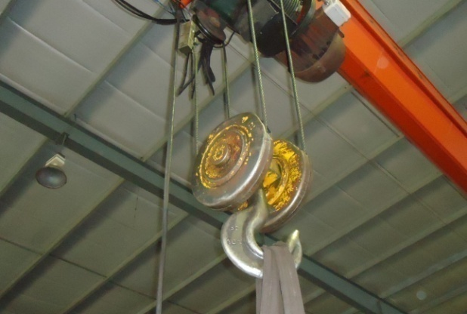
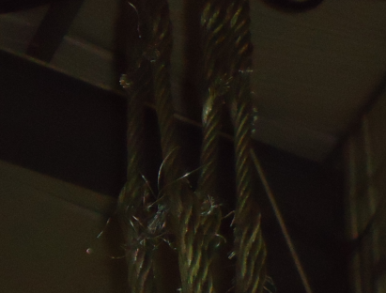
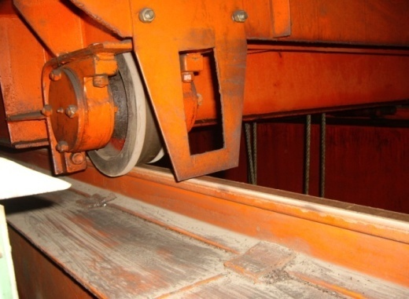
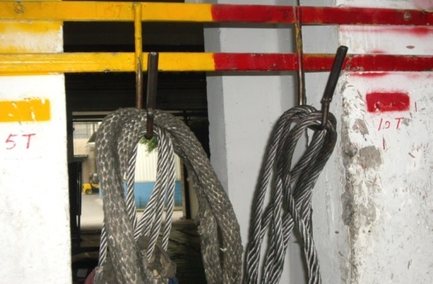
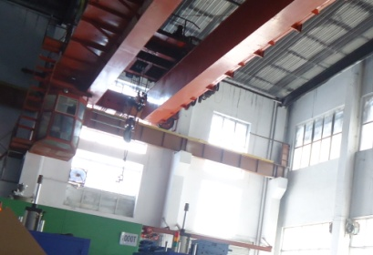
6
现场隐患识别之特种设备
起重机械
危化品库房
自制提升设备无特种设备使用备案登记证及检验合格证，操作人员无特种设备操作证
行车吊钩无防脱装置
钢丝绳断丝严重，在使用或降低吨位使用
扫轨板牢固且与轨道之间的隙不大于10mm
钢丝绳应悬挂编号管理
无滑线通电指示灯和工作指示灯
44

Slide 45
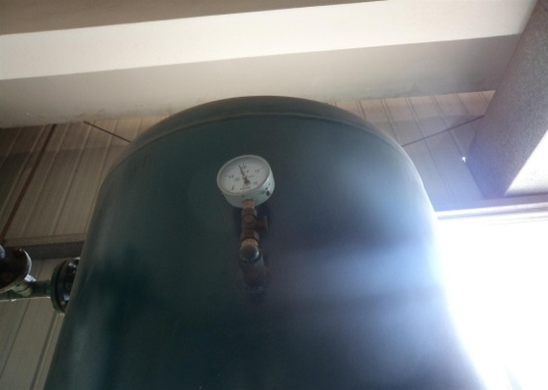
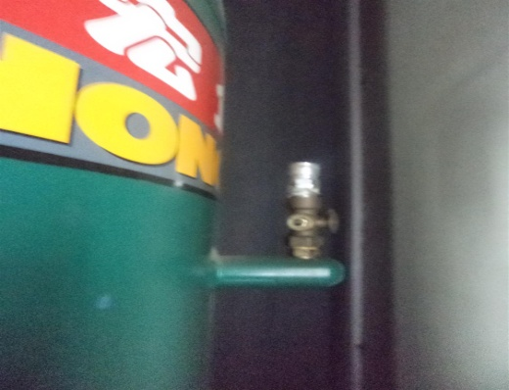
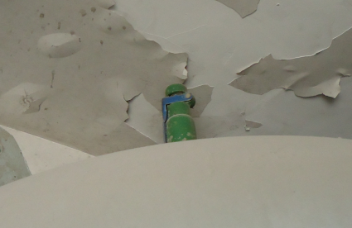
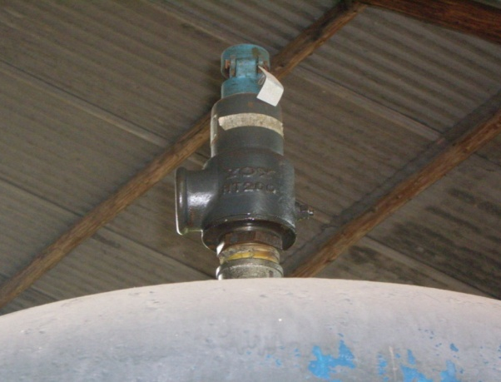
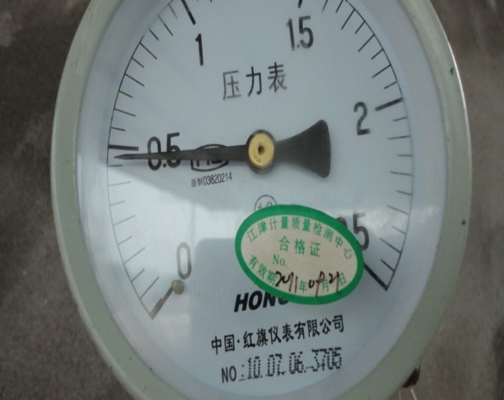
6
现场隐患识别之特种设备
空压罐、压力表、安全阀
危化品库房
压力表未定期进行有效检验（半年），未张贴检验合格标识，无限压警示红线
安全阀未定期进行有效检验（半年），无铅封
安全阀与楼顶板间距只有2cm，泄压空间
安全阀上无铅封
张贴标签和设置限压警示红线
45

Slide 46
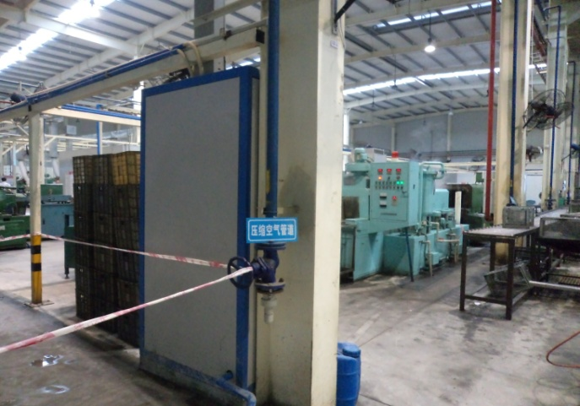
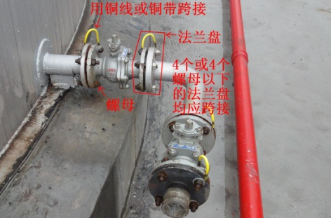
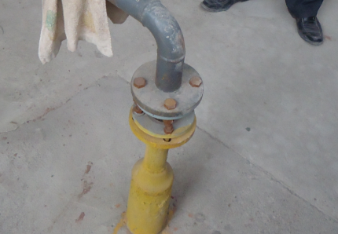
6
现场隐患识别之特种设备
压力管道
管道颜色不正确，无流向标志
法兰盘跨接示例
天然气管道法兰未跨接
46

Slide 47
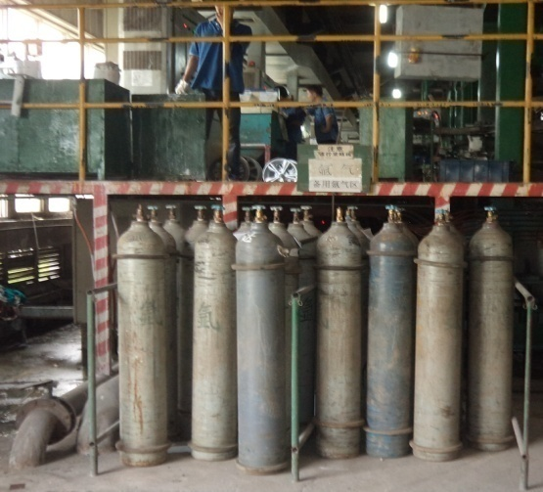
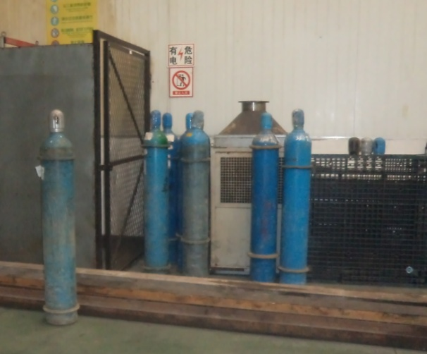
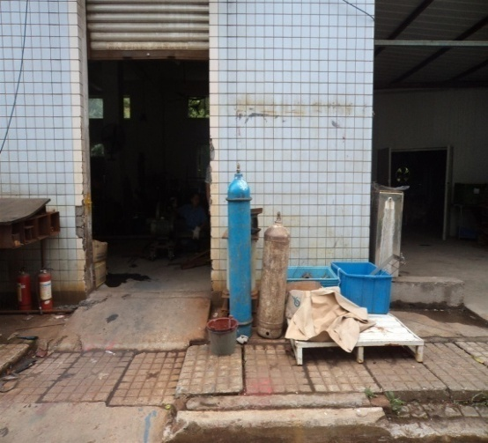
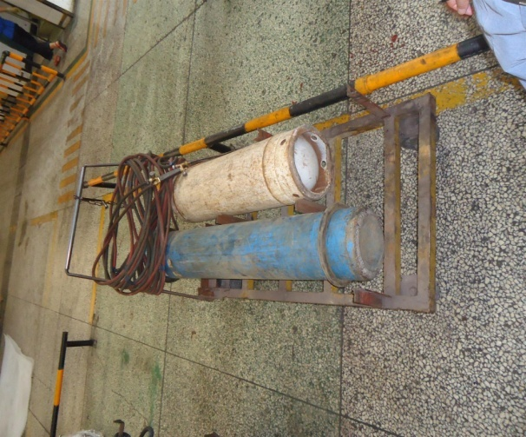
6
现场隐患识别之特种设备
气瓶
氧气、乙炔气瓶使用时需间距5m，距离动火点间距10m，要有防倾倒措施，气瓶堆放时，瓶帽和减震圈齐备，气瓶无严重锈蚀现象，漆色应正确，有警示标志，氧气瓶存放处要有禁油脂的标志

Slide 48
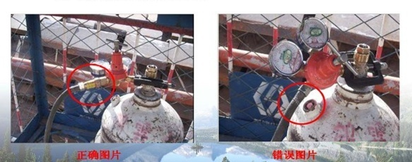
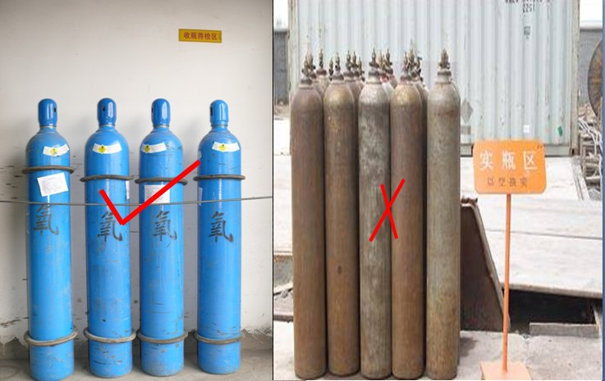
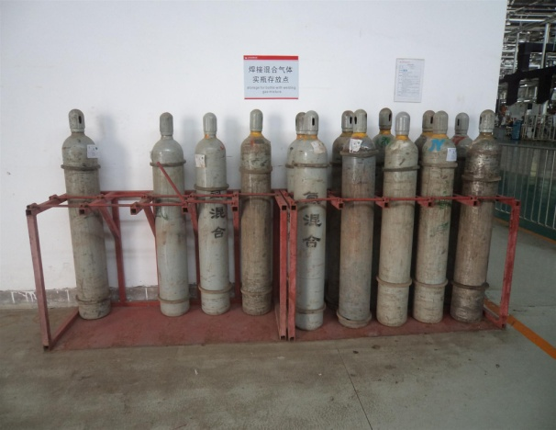
6
现场隐患识别之特种设备
气瓶
乙炔气瓶的防回火装置
2
乙炔瓶应设有回火防止器

Slide 49
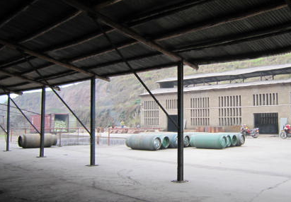
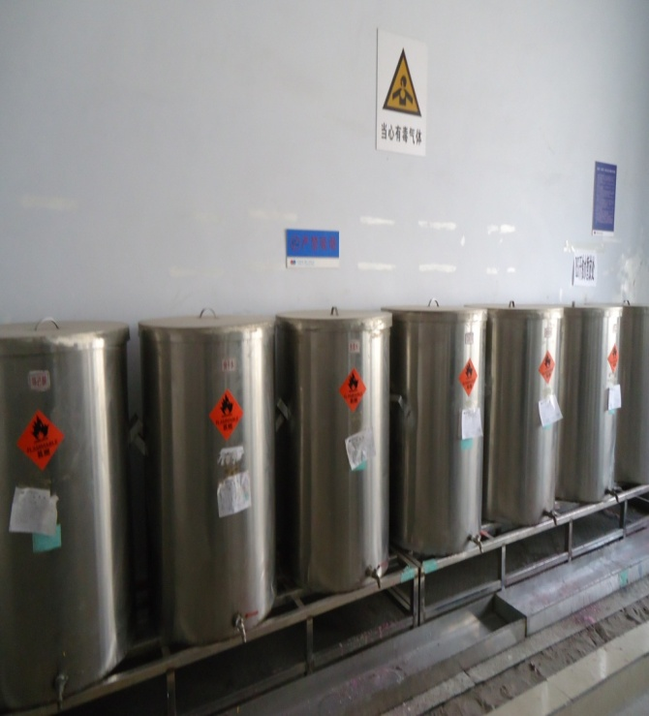
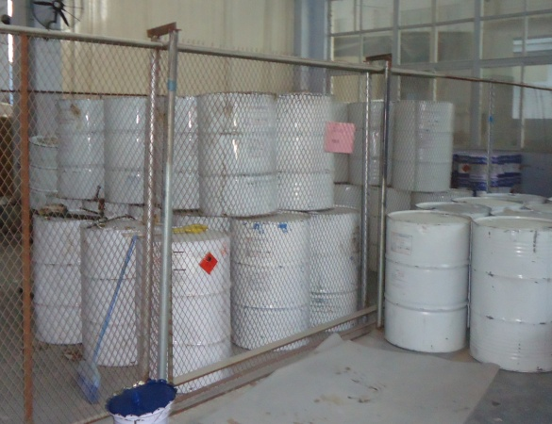
6
现场隐患识别之危化品
危化品使用和储存
涂装作业场所
危险化学品露天堆放
不同特性的危险化学品存储于同一库房内
作业现场危险化学品储量过多
2019/9/20
49

Slide 50
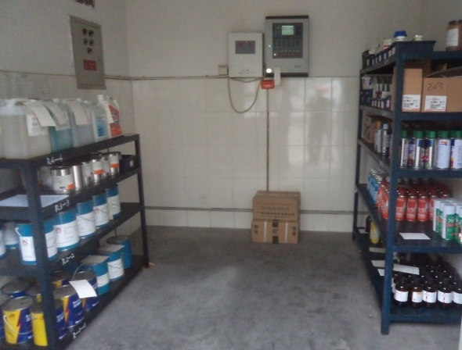
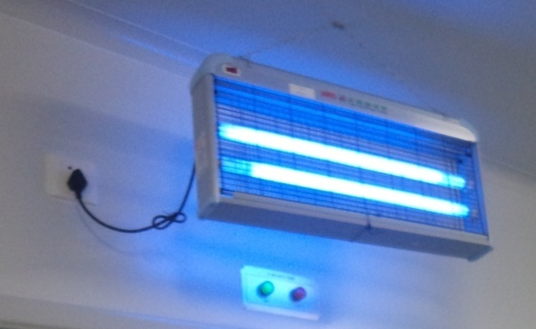
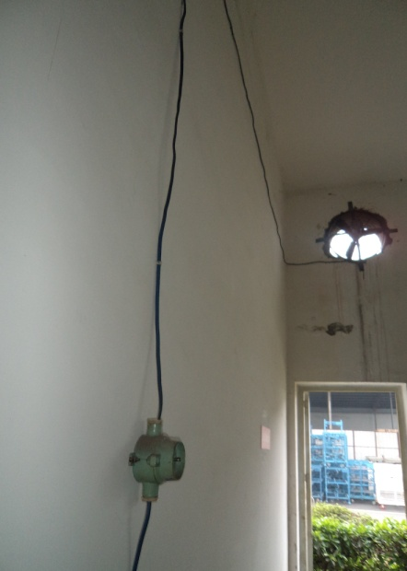
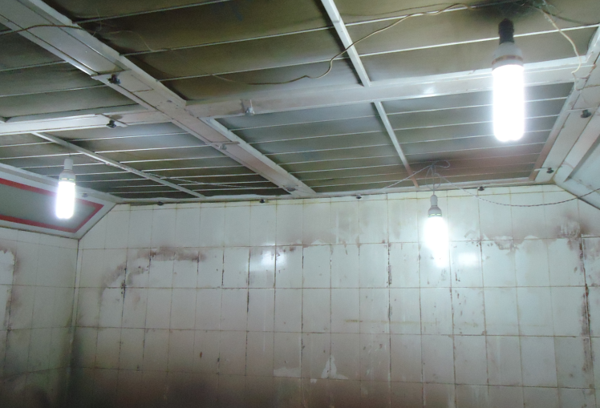
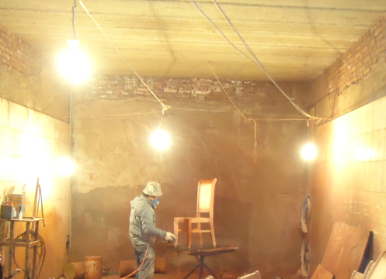
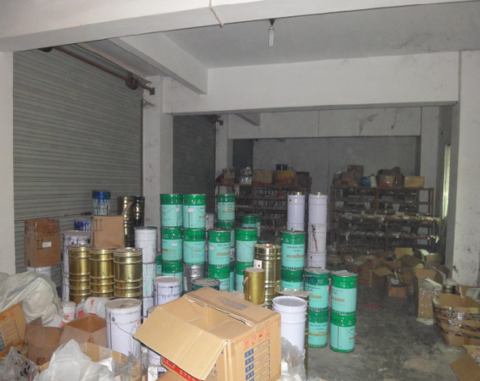
6
现场隐患识别之危化品
危化品使用和储存
危险化学品库房以及使用区域（易燃易爆区域）内的电气不防爆
50

Slide 51
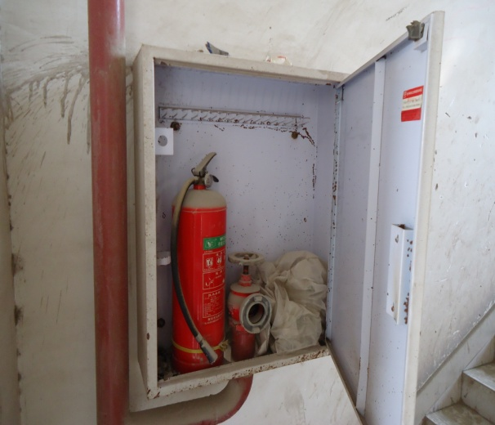
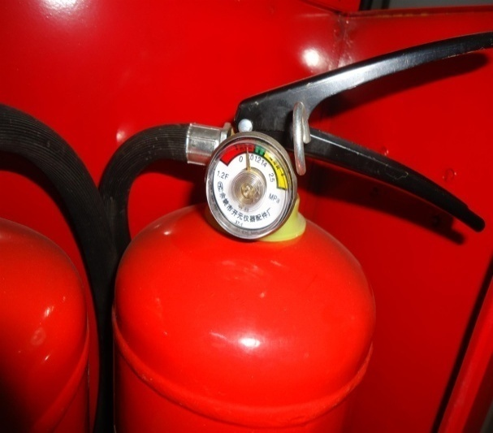




6
现场隐患识别之消防设施
灭火器材管理不规范，消防水带、水枪缺失
灭火器欠压失效
手提式灭火器未入箱或悬挂摆放
气体灭火器控制钱未连接
灭火器过期
灭火器悬挂过高
51

Slide 52






6
现场隐患识别之消防设施
消防栓箱被物件遮挡
消防设施缺失，无水枪
堆放凌乱，未留出消防应急通道
消防栓箱被物件遮挡
无消防水带和水枪
应急照明灯不能正常工作

Slide 53






6
现场隐患识别之电气设备
配电房
柜体无侧盖和后盖
无绝缘胶皮，无火灾自动报警装置
接线不规范
无挡鼠板
空洞未封闭
桥架未跨接
53

Slide 54






6
现场隐患识别之电气设备
配电房
配电室杂乱
配电室用烤鞋器
绝缘工具未定期检测
配电室晾晒衣物
配电室有日常生活设施
门窗无防小动物网格
54

Slide 55




6
现场隐患识别之电气设备
配电系统及电气线路
插座直接安装在配电箱外壳上
电线布置不规范
配电柜被遮挡
55

Slide 56




6
现场隐患识别之电气设备
配电系统及电气线路
箱门未接PE线，门内侧未张贴接线图
采用电源箱，插座装有漏电保护器
开关板不规范，未入箱设置，线路未穿管，插座未装漏电保护器
56

Slide 57



6
现场隐患识别之电气设备
移动电气及电气设备
Ⅰ类手持电动工具没有进行保护接零，电源线为塑料线并有接头
I类手持电动工具电源线为两芯线缺少保护接零线
工业摇头风扇等移动电气设备电源线为单相两孔插头，且电源线有接头，长度过长
57

Slide 58


6
现场隐患识别之电气设备
移动电气及电气设备
移动电气及电气设备
线路破损，一次侧线过长且有接头
焊机二次侧接头应采用快速接头，接头不得裸露和破损
58

Slide 59




6
现场隐患识别之机械设备
《机械安全 防护装置固定式和活动式防护装置设计与制造一般要求》（GB/T8196-2003）
正确安装防护网罩
正确安装防护网罩
电机联轴器无护罩
缺防护网
59

Slide 60





6
现场隐患识别之机械设备
缺防手误入隔离珊
防手误入隔离栅
冲压设备脚踏开关无三面防护防护罩（上、左、右）
60

Slide 61



6
现场隐患识别之其他
平面布置
油漆仓库与民居间距不足
宿舍与仓库设在同一建筑物内
厂房与仓库间距不足
2019/9/20
61

Slide 62


6
现场隐患识别之其他
平面布置
职工宿舍
油漆库房
库房与周边环境防火间距不足
铁路
办公楼
油漆库房
仓库严禁设置职工宿舍
2019/9/20
62

Slide 63



6
现场隐患识别之其他
厂区大门
被撞的门柱
63

Slide 64



6
现场隐患识别之其他
砂轮机及砂轮切割机
砂轮机无托架、无挡屑板、无软垫、无护罩护罩
挡屑板安装方向错误，开口朝向不正确
皮带无防护罩，法兰盘和砂轮间无缓冲垫，无切割想下限位装置
64

Slide 65





6
现场隐患识别之其他
作业环境及人员
作业人员穿拖鞋
进入受限空间作业人员未佩戴个体劳动防护用品，现场无人监护
作业人员现场吸烟
作业无任何防护
2019/9/20
65

Slide 66







6
现场隐患识别之其他
作业环境及人员
厂区临边处，斜梯以及竖梯无安全防护栏杆
循环水池孔洞及周边无安全防护盖板或安全防护栏杆
2019/9/20
66

Slide 67



6
现场隐患识别之其他
制氧制氮
部分工贸企业有制氧未进行评价
液氧输送管道的保温层破损
压缩机旋转皮带无防护罩
67

Slide 68
谢谢

